Slide 1
Les traces en histoire
TD2
UE11EC4

Slide 2
Le calendrier du S1-S7
 | Thématiques | Contenus/Programmes | M1 A | M1 B
TD1 | Le repérage dans le temps | Dates, périodes | 3/09/2024 AprèsMidi2 | 3/09/2024 AprèsMidi1
TD2 | Les traces | Préhistoire, Gaulois, Gallo-romains | 9/09/2024 AprèsMidi2 | 9/09/2024 AprèsMidi1
TD3 | Les modes de vie et leur évolution | Seigneurs et paysans L'âge industriel | 23/09/2024 Après-Midi2 | 23/09/2024 Après-Midi1
CM1 | L'histoire et son enseignement |  | 3/10/2024 Matin1 | 3/10/2024 Matin1
 | RENDEZ-VOUS DE L’HISTOIRE DE BLOIS | Thème : la ville | V 11/10/2024 | JOURNEE
TD4 | Le pouvoir (organisation, idéologie, symboles) | Louis XIV La Rév fr. et le Ier Empire Le temps de la République | 13/11/2024 Matin2 | 13/11/2024 Après-midi1
TD5 | Le fait religieux et la laïcité | Louis IX, Henri IV L'école de Jules Ferry | 19/11/2024 Matin2 | 19/11/2024 Après-midi1
TD6 | Les violences | La France dans les deux guerres mondiales | 25/11/2024 Après-midi1 | 25/11/2024 Après-midi2
CM2 | La géographie et son enseignement |  | 4/12/2024 Matin1 | 4/12/2024 Matin1
 | Evaluation de connaissances | 2 questions sur 2 notions Un commentaire de doc | 1 h en fin de semestre | 1 h en fin de semestre

Slide 3
Plan du TD2
A) Le thème "Et avant la France ?"
B) Les traces en histoire
C) Les RV de l’Histoire à Blois

Slide 4
A) Le thème : « Et avant la France »
Classe de CM1
Repères annuels de programmation | Démarches et contenus d’enseignement
Thème 1 Et avant la France ? • Quelles traces d’une occupation ancienne du territoire français ? • Celtes, Gaulois, Grecs et Romains : quels héritages des mondes anciens ? • Les grands mouvements et déplacements de populations (IV-Xe siècles). • Clovis et Charlemagne, Mérovingiens et Carolingiens dans la continuité de l’empire romain. | À partir de l’exploration des espaces familiers des élèves déjà réalisée au cycle 2, on identifie des traces spécifiques de la préhistoire et de l’histoire dans leur environnement proche, pour situer ces traces dans le temps et construire des repères historiques qui leur sont liés. On confronte rapidement ces traces proches à des traces préhistoriques et historiques différentes relevées dans un autre lieu en France, pour montrer l’ancienneté du peuplement et la pluralité des héritages. On se centrera ensuite sur les Gaules, caractérisées par le brassage de leurs populations et les contacts entre Celtes, Gaulois et civilisations méditerranéennes. L’histoire de la colonisation romaine des Gaules ne doit pas faire oublier que la civilisation gauloise, dont on garde des traces matérielles, ne connait pas de rupture brusque. Les apports de la romanité sont néanmoins nombreux : villes, routes, religion chrétienne (mais aussi judaïsme) en sont des exemples. On n’oublie pas d’expliquer aux élèves qu’à partir du IVe siècle, des peuples venus de l'est, notamment les Francs et les Wisigoths, s'installent sur plusieurs siècles dans l'empire romain d'Occident, qui s'effondre définitivement vers la fin du Ve siècle. Clovis, roi des Francs, est l’occasion de revisiter les relations entre les peuples dits barbares et l’empire romain, de montrer la continuité entre mondes romain et mérovingien, dont atteste le geste politique de son baptême. Charlemagne, couronné empereur en 800, roi des Francs et des Lombards, reconstitue un empire romain et chrétien.

Slide 5
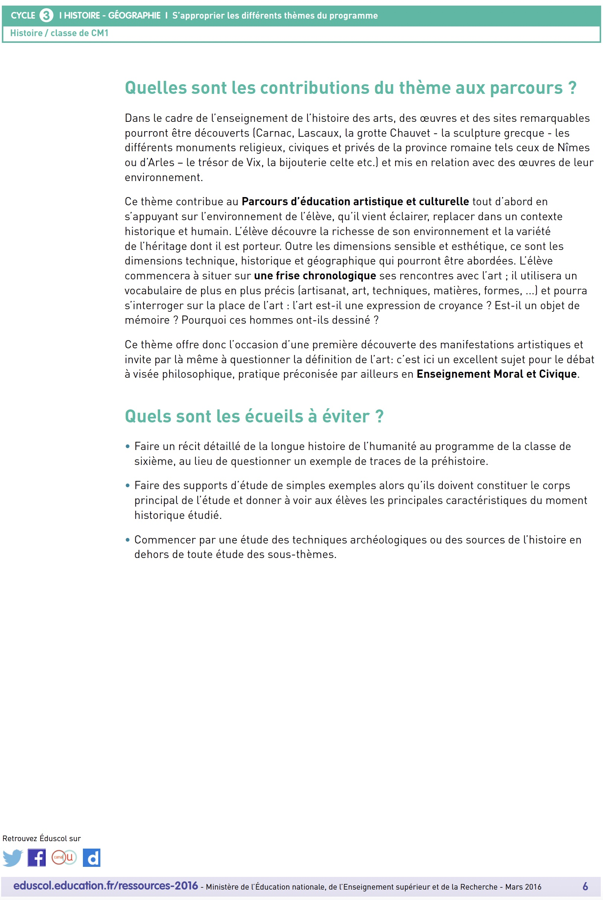
A) Le thème : « Et avant la France »

Slide 6
A) Le thème : « Et avant la France »
1) Quelle est la première trace humaine connue sur le territoire français ?
2) 52 avant J.-C. est-elle une année de rupture ?
3) Les Gaulois sont-ils devenus des Romains ?
4) Qu’appelle-t-on la « christianisation » ? Quand est-elle intervenue en Gaule romaine ?
5) Pourquoi l'expression (longtemps employée) "les invasions barbares" est-elle à éviter ?
6) Trois siècles après la disparition de l'Empire romain, Charlemagne a-t-il voulu recréer un empire romain (d’où son titre d’empereur) ?

Slide 8
A) Le thème : « Et avant la France »
Thème 1 : Et avant la France ? (10 à 12 séances) : 4 sous-thèmes (rouges) déclinés en 3 séquences (ci-dessous)
Quelles traces d’une occupation ancienne du territoire français ?
Celtes, Gaulois, Grecs et Romains : quels héritages des mondes anciens ?
Les grands mouvements et déplacements de populations (IV-Xe siècles).
Clovis et Charlemagne, Mérovingiens et Carolingiens dans la continuité de l’empire romain.
Séquence 1 : les premières traces humaines en France
Séance 1 : Se repérer dans l’histoire de France
Travail sur 5 traces du passé à replacer dans les 5 grandes périodes « froides » de l’Histoire
Séance 2 : La grotte de Lascaux (en relation avec l’histoire des arts)
Séance 3 : Les traces anciennes de l’occupation du territoire français
→ évaluation
Séquence 2 : les héritages gaulois et romains
Séance 1 : Qui étaient les Gaulois ?
Séance 2 : Les Gallo-romains (romanisation)
Séance 3 : La christianisation de la Gaule romaine (du polythéisme au monothéisme)
→ évaluation
Séquence 3 : les premiers rois en France
Séance 1 : Clovis et le royaume des Francs
Séance 2 : Charlemagne : ses conquêtes et son gouvernement
Séance 3 : Les migrations de la fin de l’Antiquité à l’an Mil (peuples germains et huns, musulmans « sarrasins », vikings)
→ évaluation

Slide 9
A) Le thème : « Et avant la France »
Thème 1 : Et avant la France ? (10 à 12 séances) : 4 sous-thèmes (rouges) déclinés en 3 séquences (ci-dessous)
Variante pour les séquences 2 et 3
Séquence 1 : les premières traces humaines en France
Séance 1 : Se repérer dans l’histoire de France (rappel de début d’année)
Travail sur 5 traces du passé à replacer dans les 5 grandes périodes « froides » de l’Histoire
Séance 2 : Les traces anciennes de l’occupation du territoire français
Séance 3 : La grotte de Lascaux (en relation avec l’histoire des arts)
→ évaluation
Séquence 2 : les héritages gaulois et romains
Séance 1 : Qui étaient les Gaulois ?
Séance 2 : La conquête romaine de la Gaule
Séance 3 : Les Gaulois sont-ils devenus des Romains ? (romanisation) La christianisation de la Gaule romaine (du polythéisme au monothéisme)
→ évaluation
Séquence 3 : De la Gaule romaine au Royaume des Francs
Séance 1 : La Gaule romaine dans l’Empire romain au Ivème siècle après J-C (christianisation, assise géographique)
Séance 2 : Clovis et le royaume des Francs (intro carte Europe migrations, conquêtes franques, baptême de Clovis)
Séance 3 : Charlemagne : ses conquêtes et son gouvernement (intro sur le changement dynastique, conquêtes, organisation du gouvernement avec missi dominici + écriture et école)
Séance 4 : L’empire de Charlemagne et sa disparition (couronnement empereur, partage de Verdun, nouvelles migrations)
→ évaluation

Slide 10
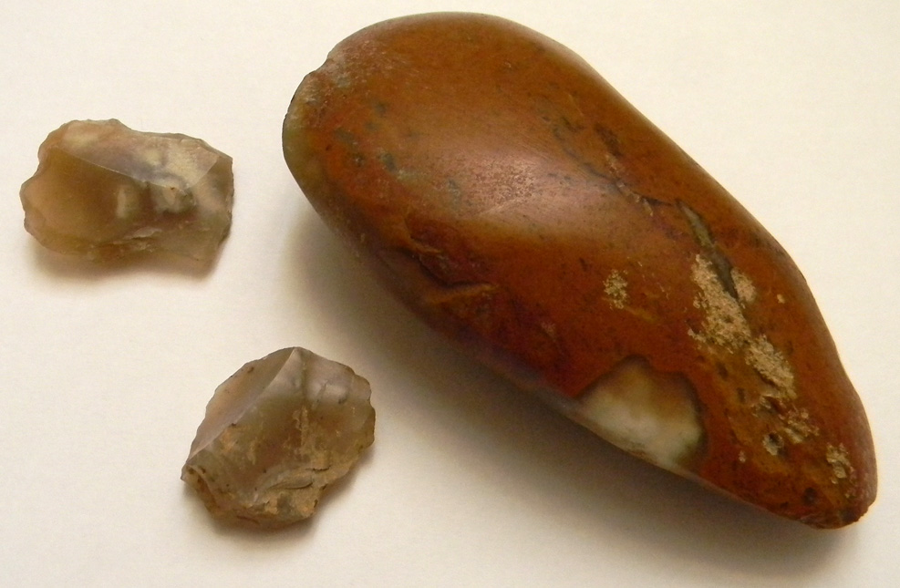
B) Les traces en histoire
Trace
« Document »
Archive
Source
Traces (humaines du passé)
(existence objective pas forcément identifiée)
« Archives »
→ « ensemble des documents qui résultent de l’activité d’une institution ou d’une personne physique et morale » (Favier)
Sources
(archives identifiées par l’historien comme pouvant être exploitées pour traiter un sujet)
Production, discours (récit) historique
Sélection des traces par l’historien qui deviennent des sources pour écrire l’histoire
Document : support véhiculant une information (sens général)
MATIERE(S) PREMIERE(S)
HISTORIEN
PRODUIT FINI

Slide 11
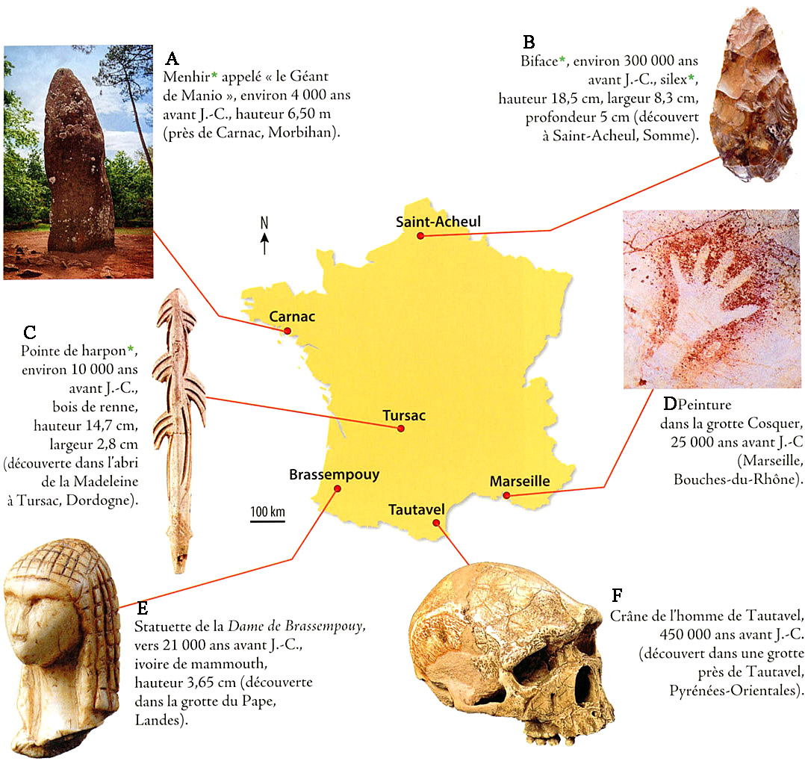
Les premières traces humaines sur le territoire français (d’après le manuel Hachette, CM1, 2016)

Slide 12
Questions sur les traces anciennes de l’occupation humaine du territoire français
1) Présentez de manière ordonnée les 6 documents proposés (PRESENTATION)
2) Décrivez le document F. Que nous révèle-t-il ? (DESCRIPTION, INTERPRETATION)
3) Décrivez les documents B et C. Que nous apprennent-ils ? (DESCRIPTION, INTERPRETATION)
4) De quel domaine relèvent les documents A, D et E ? Que nous indiquent-ils sur les mentalités de leurs auteurs ? (INTERPRETATION)
5) Quelles informations principales ces 6 documents localisés nous apportent-ils sur les premières traces d’occupation humaine du territoire français ? (SYNTHESE, VUE D’ENSEMBLE)

Slide 13
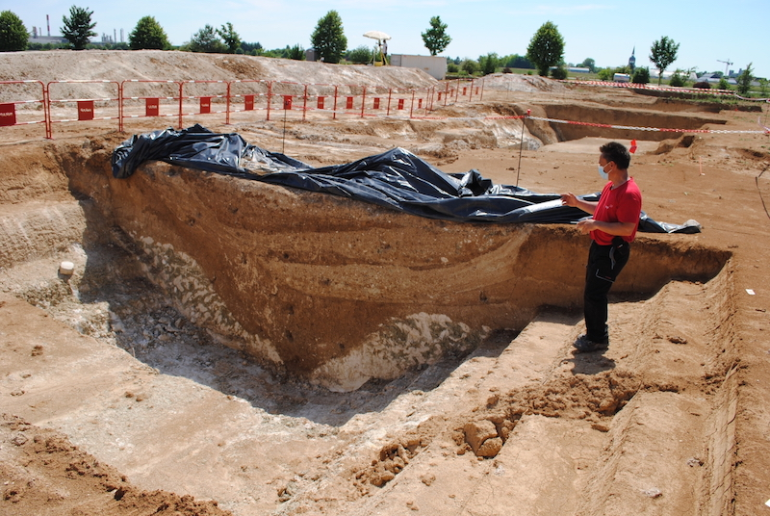
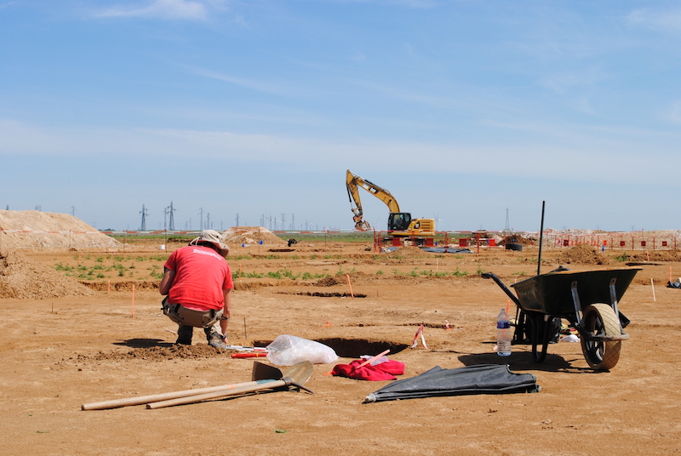
L’archéologie : étude des restes matériels laissés par les civilisations anciennes (précédentes)
Fouilles d’un village gaulois par l’INRAP à Artenay (Loiret)

Slide 14
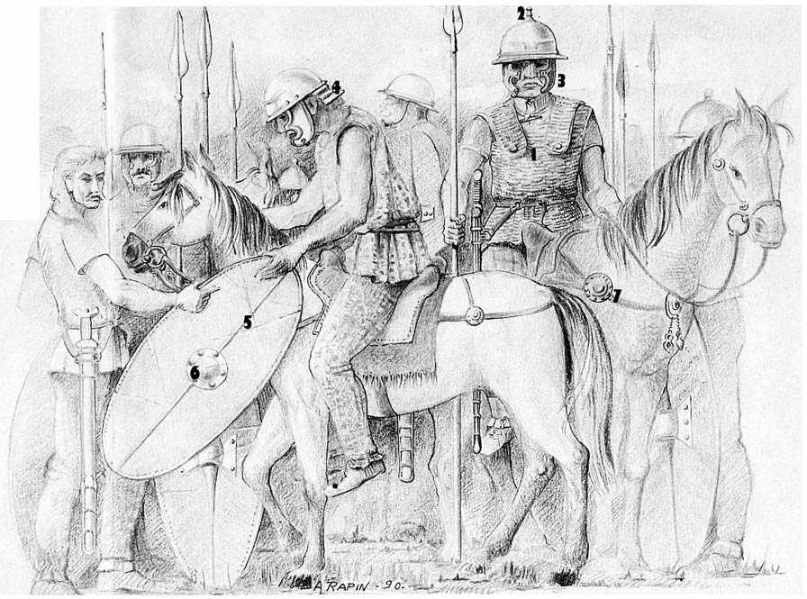
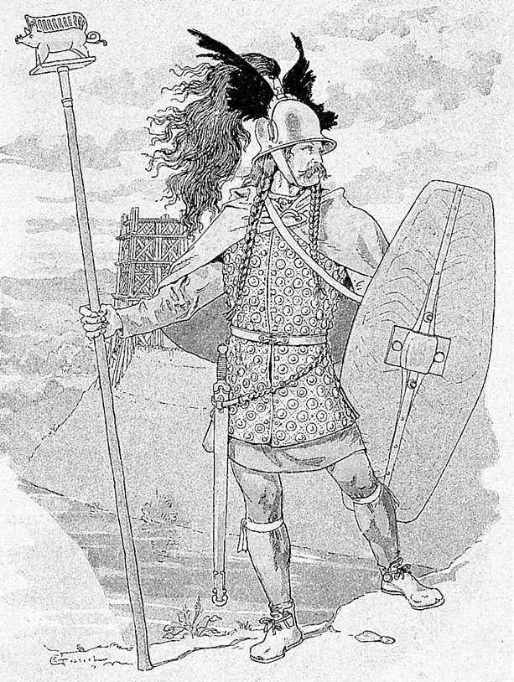
Image 1
Image 2

Slide 15
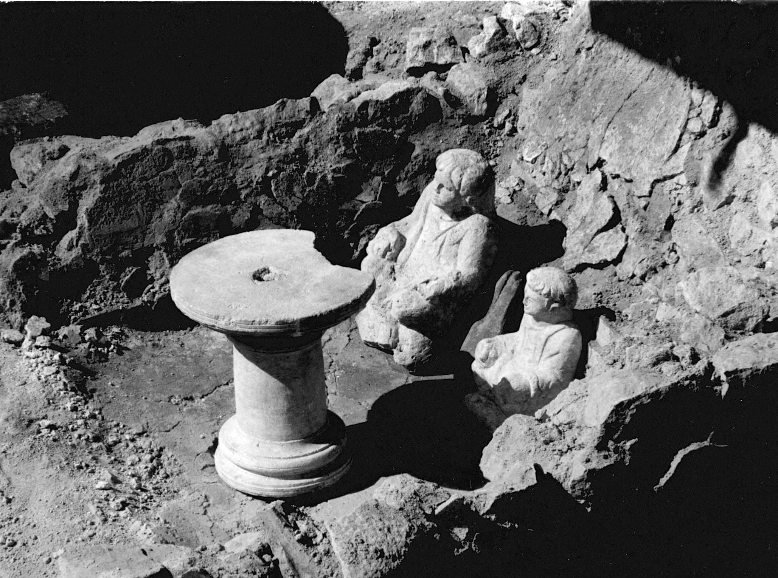
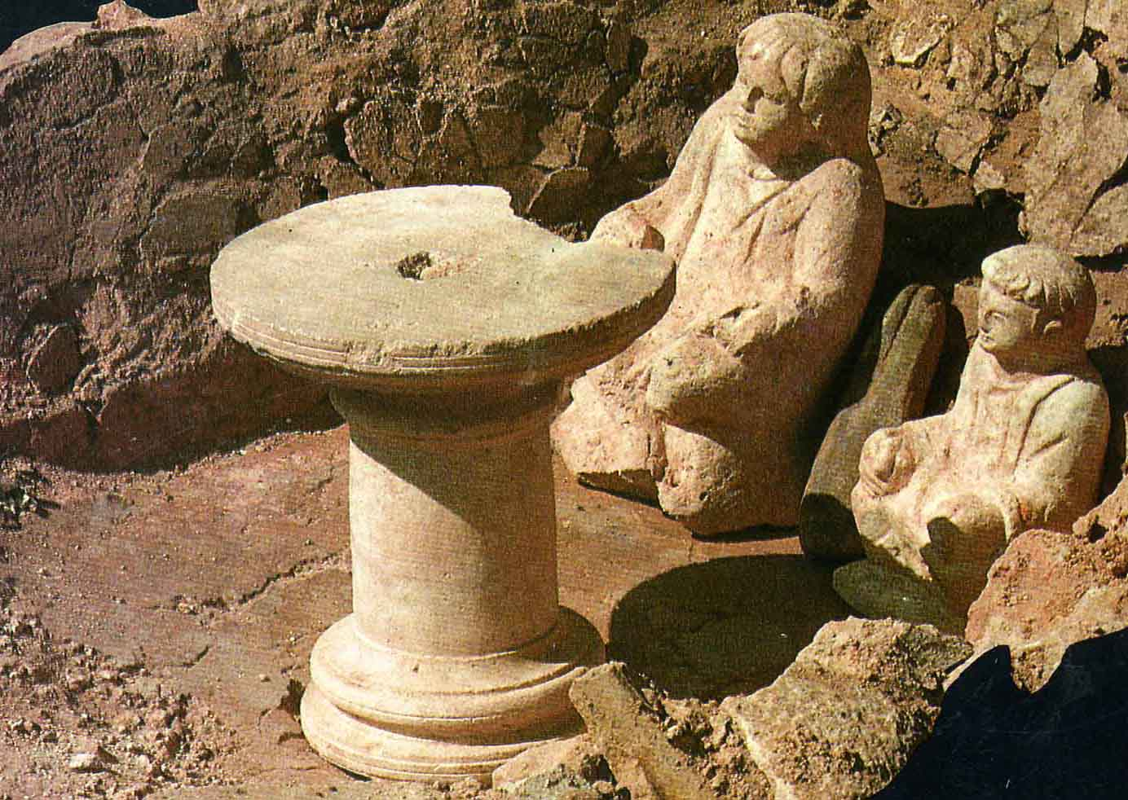

Slide 17
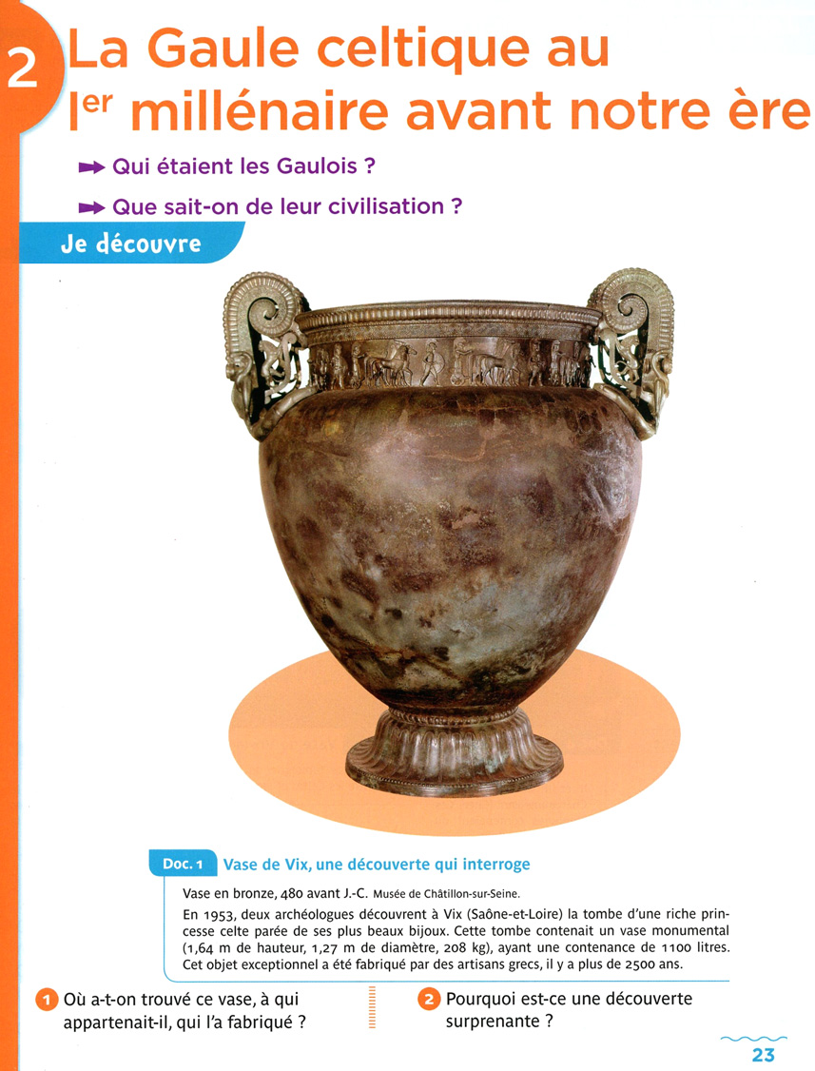
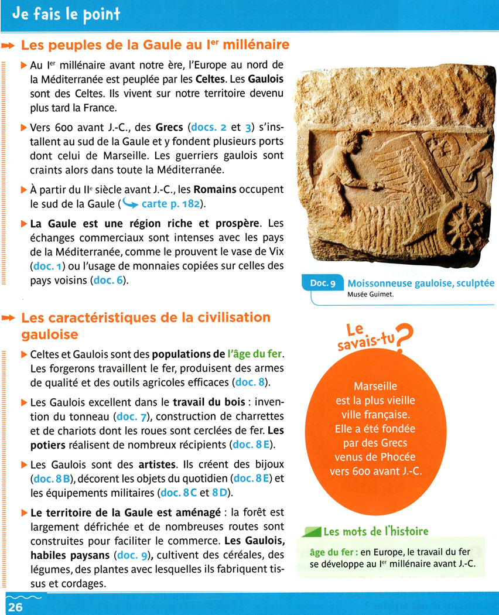

Slide 18
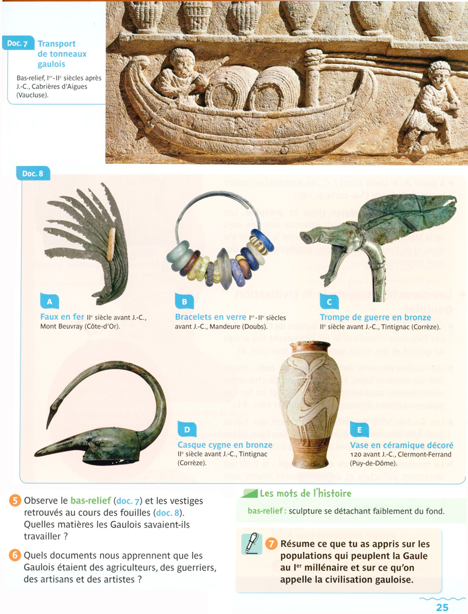

Slide 19
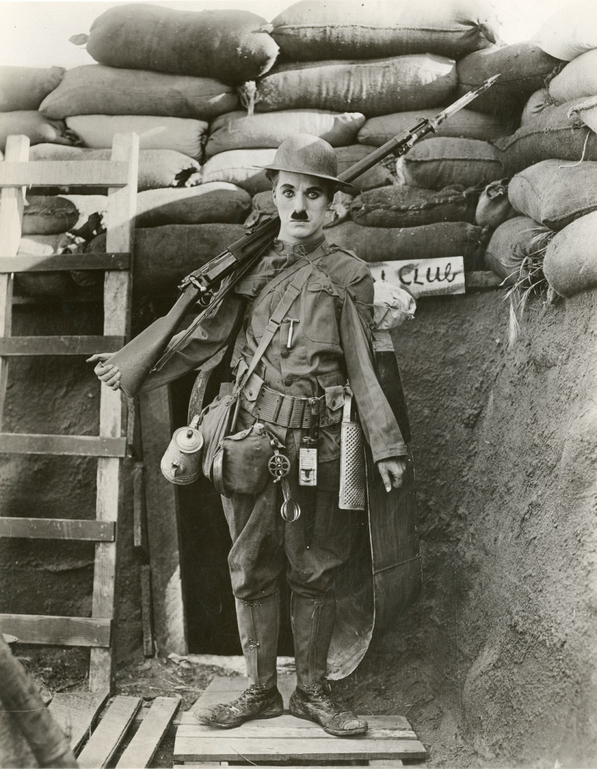
B) Les traces en histoire
Un texte :
François Ier,
roi de France par la grâce de Dieu,
nous faisons savoir à tous que nous avons ordonné, de manière définitive ce qui suit : […]
Article 50 : dans chaque paroisse, le curé tiendra un registre des personnes enterrées, en indiquant la jour du décès.
Article 51 : dans que paroisse, le curé tiendra un registre des baptêmes, en indiquant le jour et l’heure de la naissance. Ce registre prouvera l’âge de la personne. […]
Article 111 : comme il arrive parfois qu’on se trompe sur le sens des mots en latin, nous voulons que désormais tous arrêts, contrats, jugements, testaments et autres actes soient faits en français.
[…]
Nous ordonnons la publication de cette ordonnance* et qu’elle soit appliquée et respectée.
Car tel est notre bon plaisir.
D’après l’ordonnance* de Villers-Cotterêts, 1539
Voir tableau des notions pour une vue globale
Une image :
Charlot soldat, 1918

Slide 20
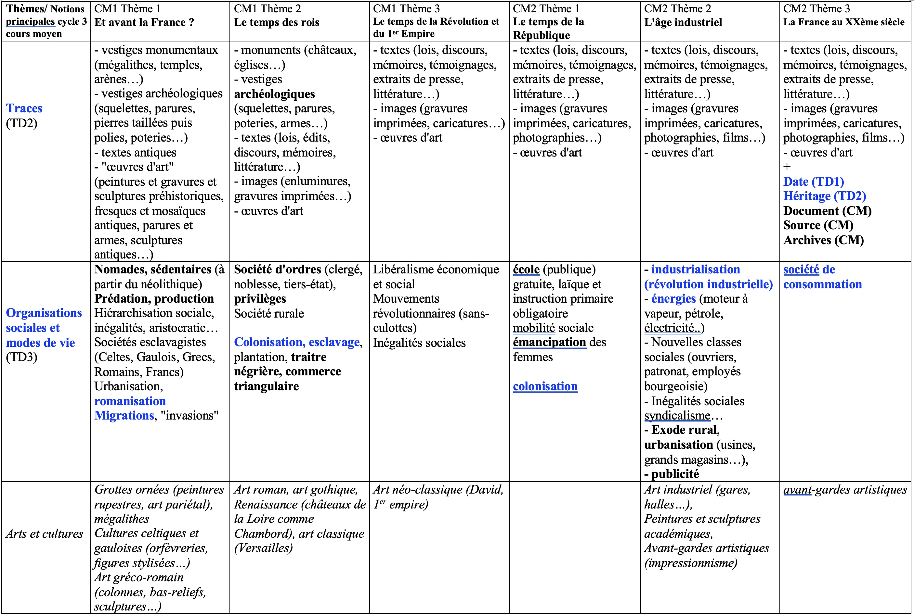

Slide 21
C) Les RV de l’Histoire à Blois
Vendredi 11 octobre 2024 (prévision)
7h 30 - RV parking Centre d’études supérieures – 90 avenue François Mitterrand
7 h 35 – départ pour Blois
9 h 30 – arrivée à Blois avenue Maréchal Maunoury
2 ateliers-conférences + Salon du Livre
16 h 30 – RV avenue Maréchal Maunoury Blois
16 h 35 – départ de Blois
18 h 15– retour à Châteauroux

Slide 22
C) Les RV de l’Histoire à Blois
Groupe 1
10h-11h : Château royal de Blois
Exposition visages d’ancêtres
13h-14h15 : INSPE (1/2 du groupe)
La ville en bande dessinée
13h-14h30 : Hôtel de ville (1/2 du groupe)
Valoriser les lieux de mémoire en milieu urbain
Groupe 2
11h15-12h15 : INSPE
L’enfant et la ville dans les albums de jeunesse
14h45-16h15 : INSPE
Crayon noir, Samuel Paty, histoire d’un prof
ATTENTION SE TROUVER SUR PLACE AU MOINS 15 min avant

